Slide 1

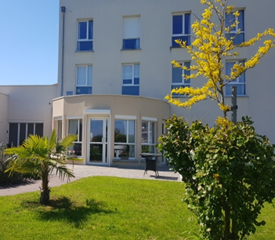


Journal interne de la Résidence
Janvier, février 2025
L’éveil de Creney
.
“L'essentiel pour le bonheur de la vie, c'est ce que l'on a en soi-même. »
Arthur Schopenhauer / Aphorismes sur la sagesse dans la vie
Laurence Lopez
Directrice
de la Résidence
les jardins de Creney
Notes:
1

Slide 2

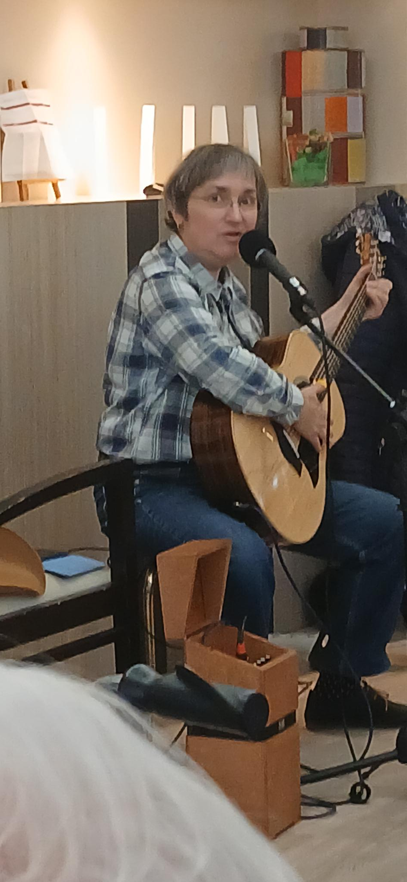
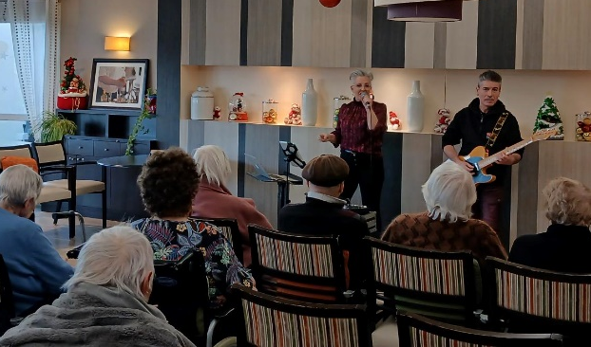
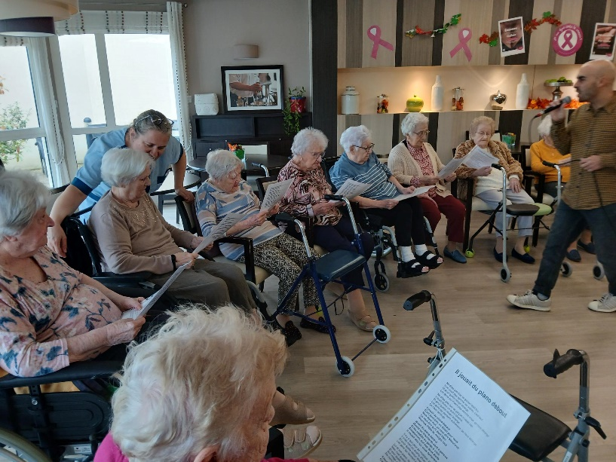
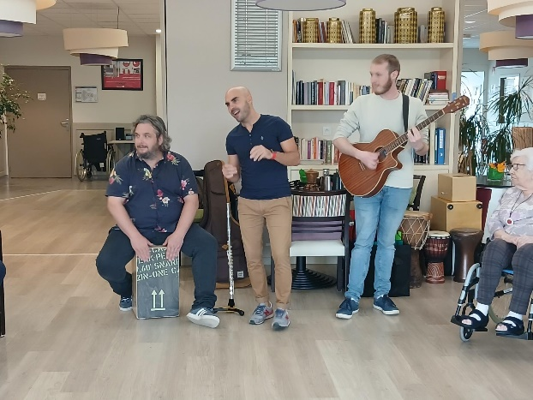
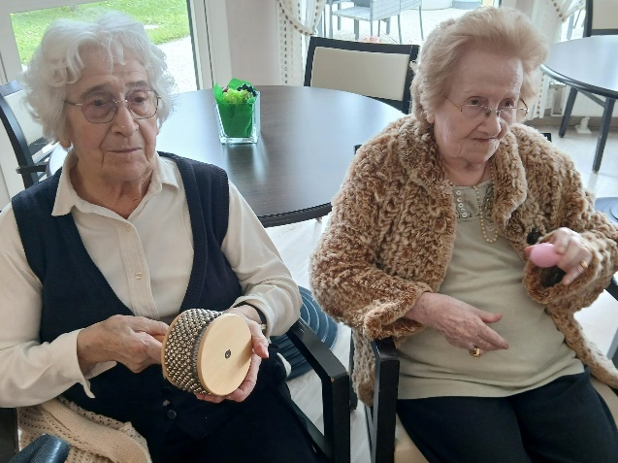

Journal interne de la Résidence Les Jardins de Creney
Janvier, février 2025
UNE FIN D’ANNEE MUSICALE
L’année 2024 a été riche en animation musicale.
Beaucoup de spectacles ont ponctué le mois de décembre.
Cette année, les résidents ont eu la chance de pouvoir bénéficier du savoir-faire du groupe « Vice Vers Love ».
Six séances de musicothérapie ont été animées par Yves, Mathis et Damien.
Percussions, chant, rythme, les résidents ont travaillé consciencieusement mais toujours dans la bonne humeur afin d’offrir un spectacle reflétant tout leur apprentissage.
Ce projet avait pour but de prévenir la perte d’autonomie, de maintenir un lien social et il a été l’occasion d’échanges intergénérationnels avec le trio de chanteur et musiciens.
2

Slide 3


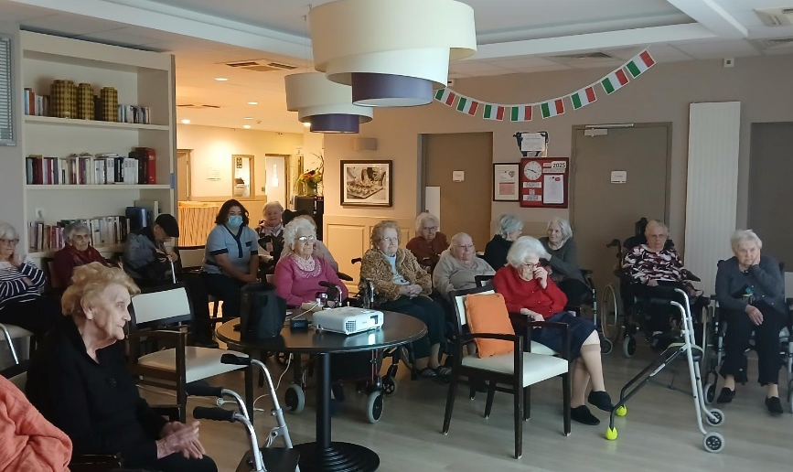

Journal interne de la Résidence Les Jardins de Creney
Janvier, février 2025
LES REPAS A THEME
Voyage en Italie
Comme chaque année, la journée de la cuisine italienne est célébrée le 17 janvier. C'est une belle occasion de mettre à l'honneur cette cuisine très appréciée pour son côté généreux et convivial.
La cuisine italienne regorge de plats ensoleillés très gourmands. Sa diversité est un autre point fort de cette cuisine qui lui permet d'être dégustée par le plus grand nombre, par les petits et les grands !
Après un délicieux rizotto, les résidents ont voyagé en Italie grâce au quiz et aux magnifiques images présentées sur grand écran.
Préparation de la décoration de table
Voyage en Asie
« La fête du printemps » a pris place aux « Jardins de Creney » pour fêter l’année du serpent de bois. Un repas aux saveurs asiatiques a été servi aux résidents dans les restaurants décorés aux couleurs du Nouvel An chinois.
L’ après-midi, un quiz sur les secrets de l’Asie a été animé par Camille.
3

Slide 4

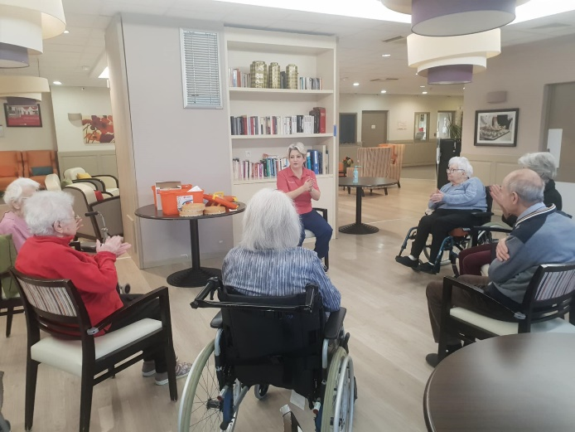
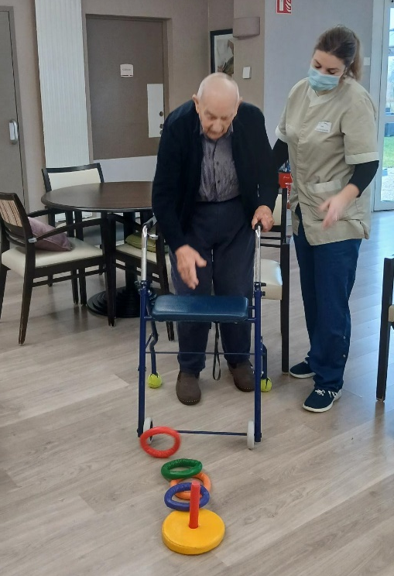

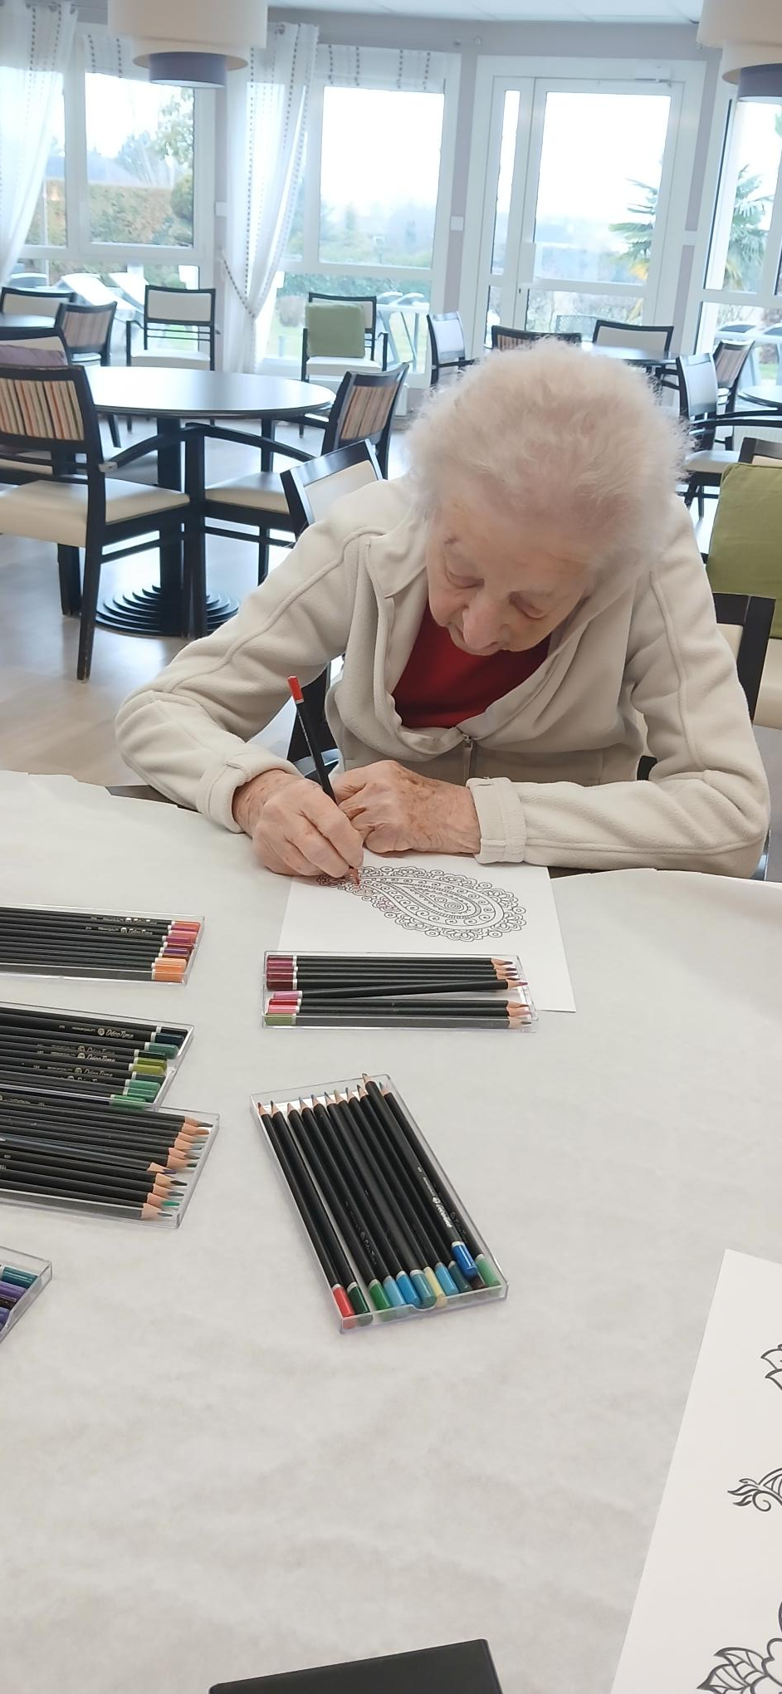
Journal interne de la Résidence Les Jardins de Creney
Janvier, février 2025
COTE ACTIVITE
Afin de permettre à un plus grand nombre de résidents de participer à de ateliers, nous avons mis en place une nouvelle session d’animation qui a lieu du mardi matin au samedi (un mercredi sur deux et un samedi sur deux) de 9h30 à 10h30.
Celle-ci est destinée aux résidents des « Filatures », la « Seine » et Les « Lacs » qui ne participent pas habituellement aux animations de l’après-midi.
Le mercredi ou samedi c’est percussion
Le mardi matin c’est gym douce avec Elsa ou balnéo avec Angélique
Ainsi, les résidents en UASA et en grande dépendance peuvent participer en étant inscrits par leur famille ou par les soignants la semaine précédente.
Les familles le souhaitant peuvent venir participer avec leur parent en remplissant le tableau d’inscription.
Le jeudi c’est art plastique
4

Slide 5
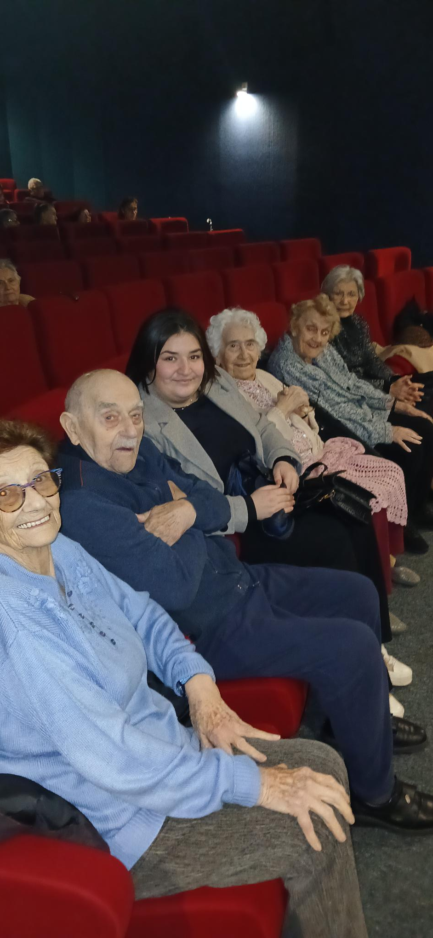
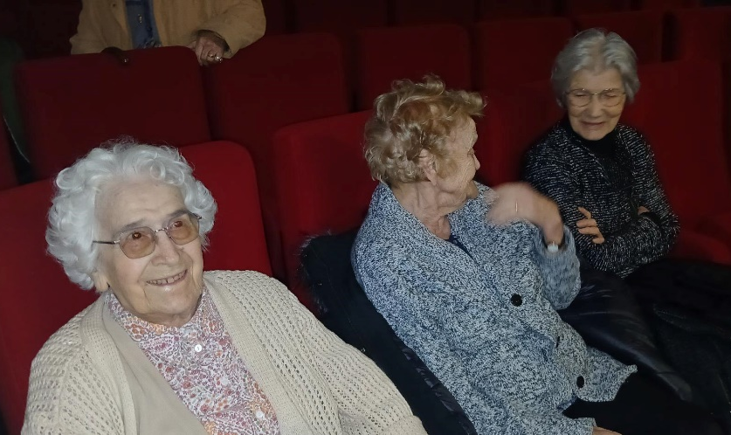
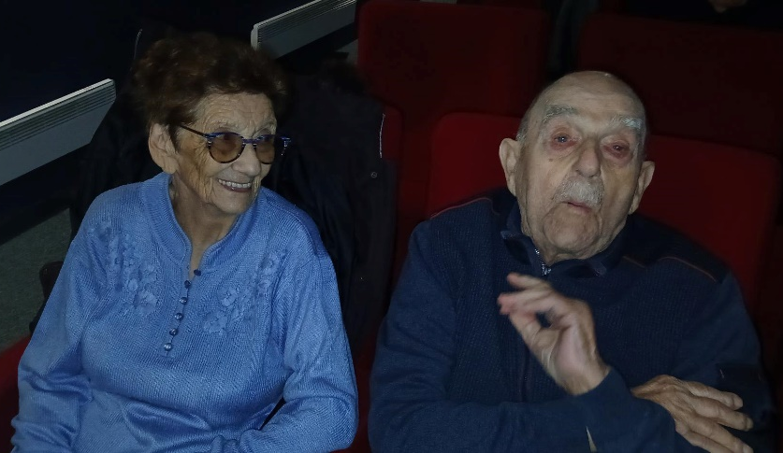
Janvier, février 2023
SORTIE CINEMA
.
Nous avons répondu à l’invitation de l ’association « France Alzheimer » pour un après-midi « Cinéma »;
Mardi 28 janvier, les résidents accompagnés d’Angélique et de Noémie ont pris la direction de Nogent sur Seine.
A l’affiche « Monsieur Aznavour »! Un très beau film avec un comédien principal bluffant! Un biopic qui célèbre la vie extraordinaire de Charles Aznavour. Le film explore les différentes facettes de sa carrière musicale et de sa vie sentimentale.
Les cinéphiles ont aimé retrouver les chansons mythiques du « grand Charles » : « je me voyais déjà en haut de l’affiche », « La bohème » et tant d’autres.
57

Slide 6
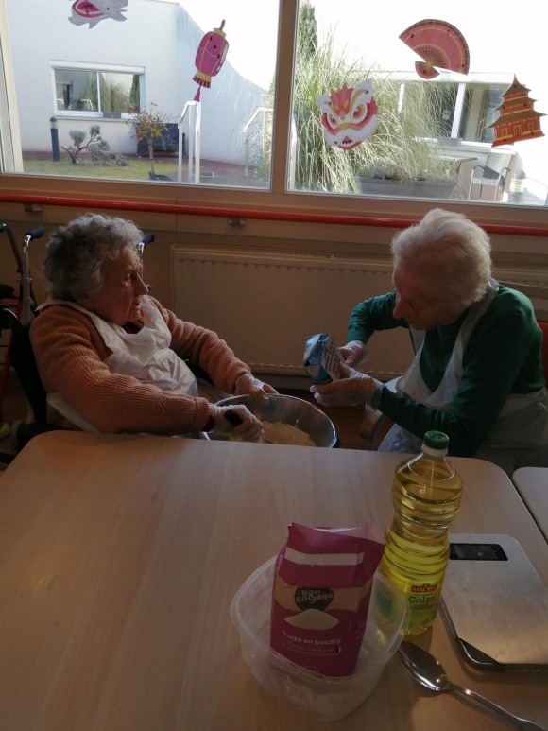
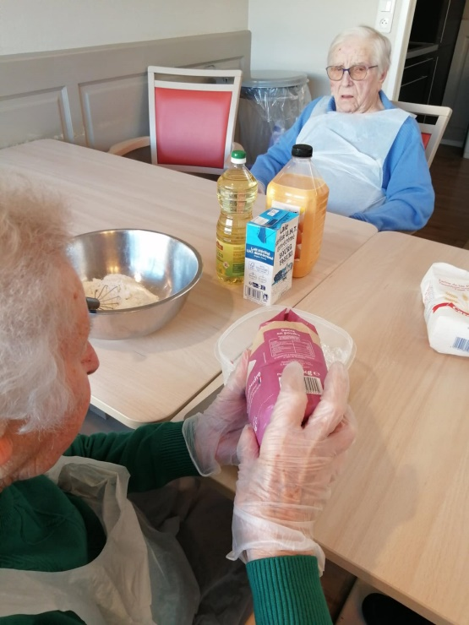
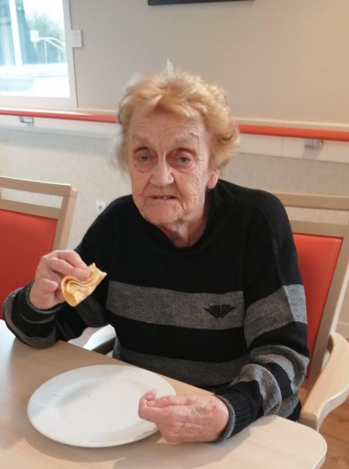
Journal interne de la Résidence Les Jardins de Creney
Janvier, février 2025
LA CHANDELEUR
La réussite de la « Chandeleur » est une belle pâte à crêpes sans grumeaux. Elle doit être légère et bien reposée. Rien de mieux que de la préparer la veille avec des mains expertes.
Pour les cuire, la coutume veut que l’on fasse sauter la première crêpe de la main droite tout en gardant une pièce en or dans la main gauche. Si c’est réussi , cela assure bonheur et prospérité pour l’année. Ne trouvant pas de pièce en or dans la résidence, on espère avoir de la chance en faisant sauter la première crêpe!
Pour la suite, nous sortons les crêpières électriques autour desquelles les plus gourmands aiment se réunir.
De bonnes crêpes à déguster avec du chocolat et de la confiture. Rien de tel pour nous mettre l’eau à la bouche!
6

Slide 7
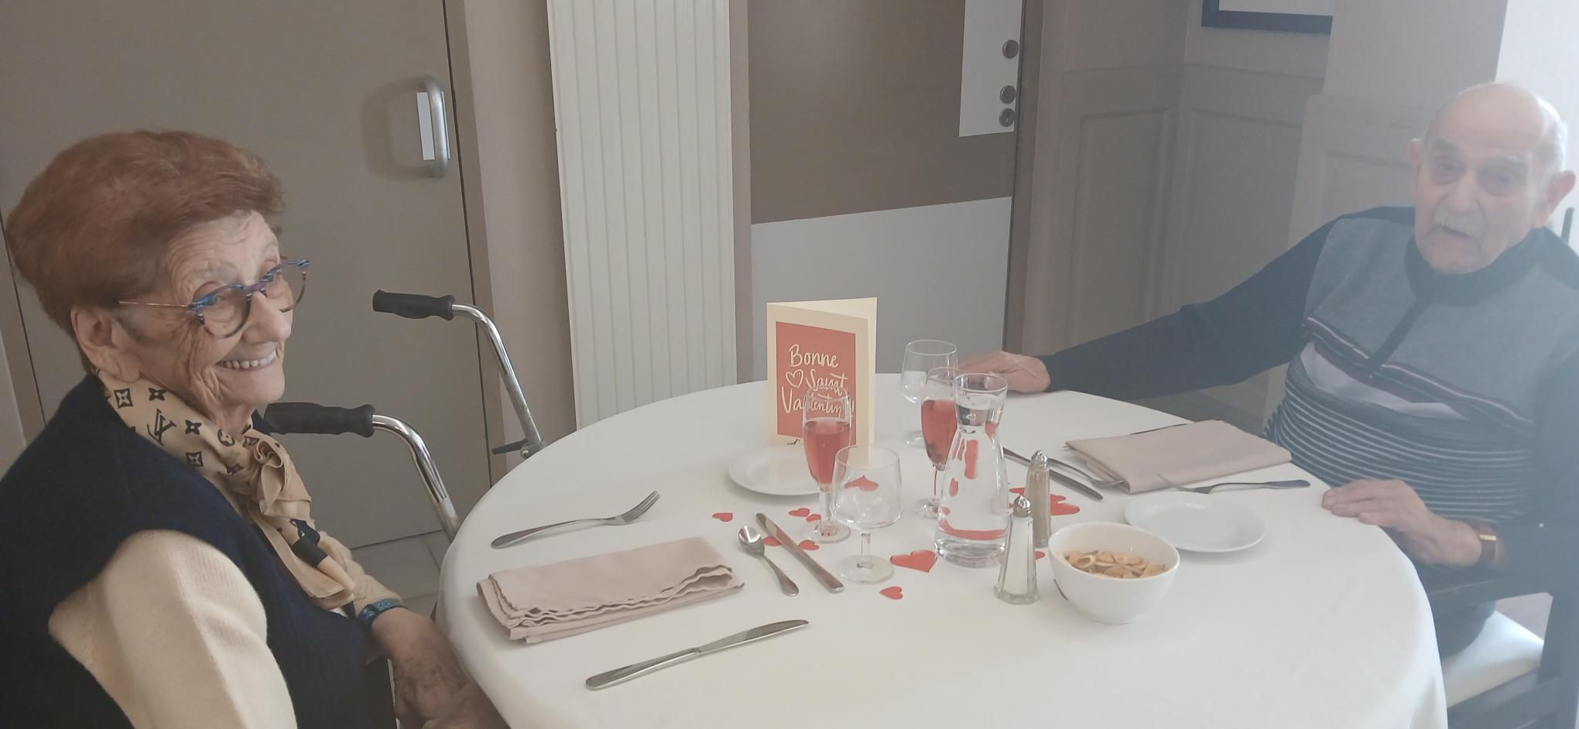

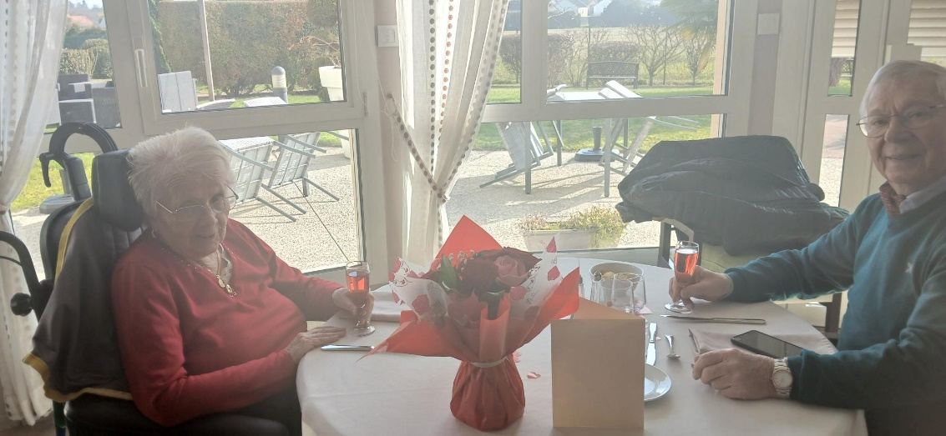
Journal interne de la Résidence Les Jardins de Creney
Janvier , février 2025
LA SAINT VALENTIN
Ce 12 février, les couples des « Jardins de Creney » ont eu la chance de vivre un repas en tête à tête à l’occasion de la Saint-Valentin. L’atmosphère était remplie de chaleur et de douceur,alors que chacun se préparait à célébrer l’amour sous toutes ses formes.
La salle à manger, soigneusement décorée. Des tables élégamment dressées avec des nappes et des cœurs rouges pour les amoureux et des cœurs roses pour symboliser l’amitié. Des cartes représentant l’amour créaient une ambiance intime et festive.
Ce repas de Saint-Valentin n’était pas seulement l’occasion de savourer de bons plats, mais aussi de renforcer les liens entre les résidents et de faire des photos de couple offertes à chaque amoureux.
7

Slide 8
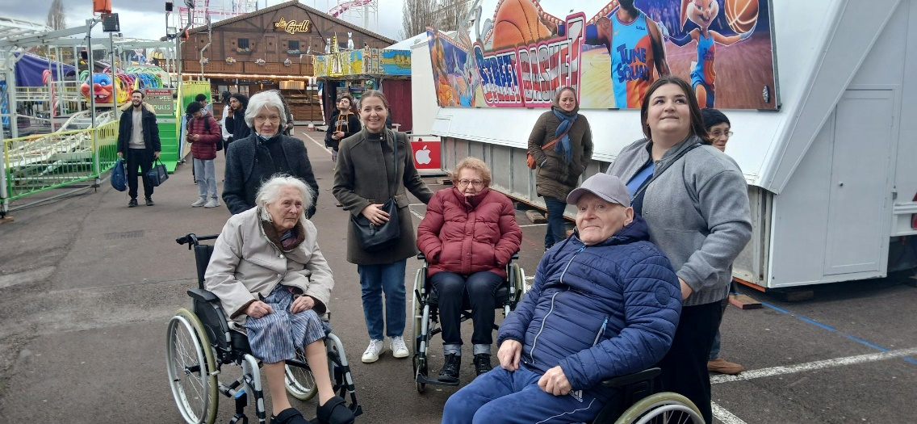
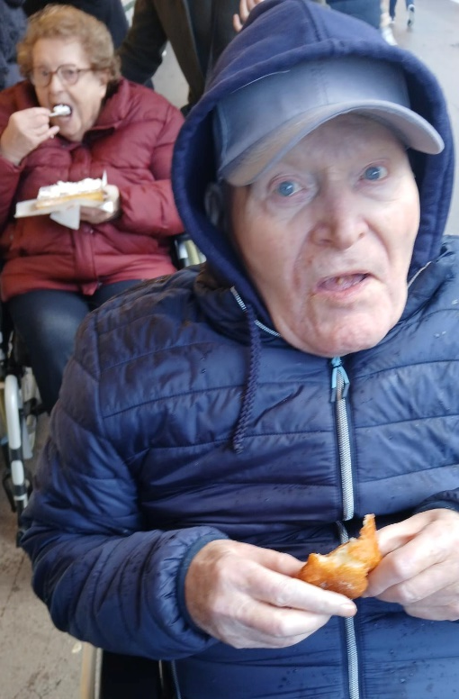
Journal interne de la Résidence Les Jardins de Creney
Janvier, février 2025
VIVE LES FOIRES DE MARS
La Foire de Mars est une fête foraine bien connu des résidents , puisque cette année la ville de Troyes accueille pour la 60e fois les forains. Installés boulevard Délestraint les manèges pour les enfants, attractions à sensations, barbes à papa, pêche aux canards, pommes d’amour…sont de retour pour le bonheur des petits et des grands.
C’est avec de grands yeux que les résidents ont retrouvé la magie des foires , jeudi après-midi; malgré une arrivée sous la pluie, le temps s’est montré plutôt clément pour la promenade.
Quel plaisir de voir les manèges à sensations en activité, de sentir la bonne odeur, un mélange de sucre avec les barbes à papa, croustillons.. et de fumée avec la rôtissoire de l’Ours noir.
Un endroit mythique bien connu des résidents, qui rappele beaucoup de souvenirs. Mais rien de tel, que de s’arrêter chez « Albert » pour une gaufre ou des croustillons bien chauds!
8

Slide 9





Journal interne de la Résidence Les Jardins de Creney
Janvier, février 2025
Bon à savoir
Les anniversaires à souhaiter:
Mme Parise, 21/03
Mme Maréchal, 25/03
Mme Rebhann, 25/03
Mr Rothan, 26/03
Mme François, 30/03
Mme Burger, 5/04
Mme Thevenot, 12/04
Mme Grella,12/04
Mme Ngo Nonga,18/04
Mme Bihl, 30/04
Sans oublier le personnel:
Nathalie, 4/03
Océane, 18/03
Cindy,23/04
Isabelle,27/04
A NOTER
La commission des menus aura lieu le vendredi 7 mars à 10h45 au RDC
Samedi 15 mars, la troupe « l’Arts du mouvement » vient partager l’après-midi pour une rencontre intergénérationnelle.
Au programme danse, jeux et collation.
Visite des lycéens de Marie de Champagne le mardi 25 mars pour une première rencontre avec les résidents au sujet du voyage en Normandie.
Jeudi 27 mars, journée mondiale du sourire. A l’occasion, l’animatrice tirera le portrait des résidents. Alors préparez votre plus joli sourire.
La commission d’animation aura lieu le samedi 29 mars à 15h00 au RDC
PROCHAINS SPECTACLES
Vendredi 21 mars Spectacle «Duo rétro»
Vendredi 18 avril
Spectacle « Mr Viard Pascal »
Elle nous a quitté
Nous avons une pensée particulière pour la famille de madame Dupuis qui nous a quittés au mois de février.
9

